Slide 1
게임 데이터 분석
201927007 윤민석

Slide 2
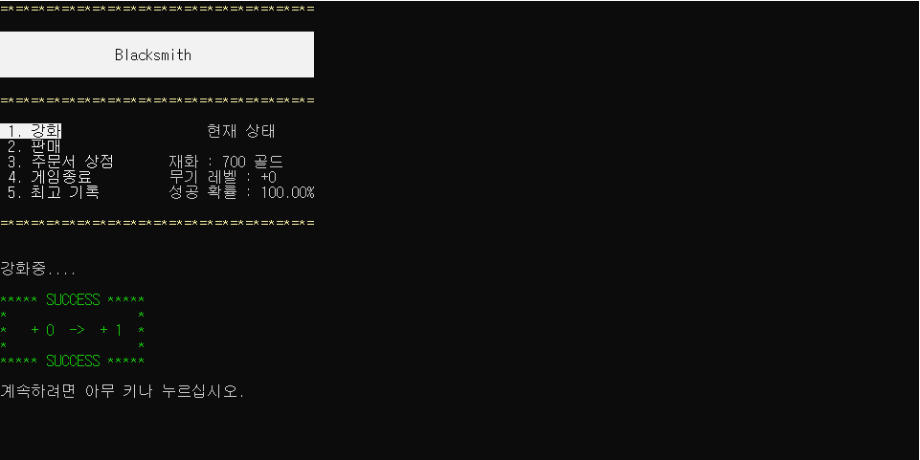
게임 소개
무기를 강화 하여 최고 기록을
갱신 하는 게임
주문서 상점에서 주문서를
활용 가능

Slide 3
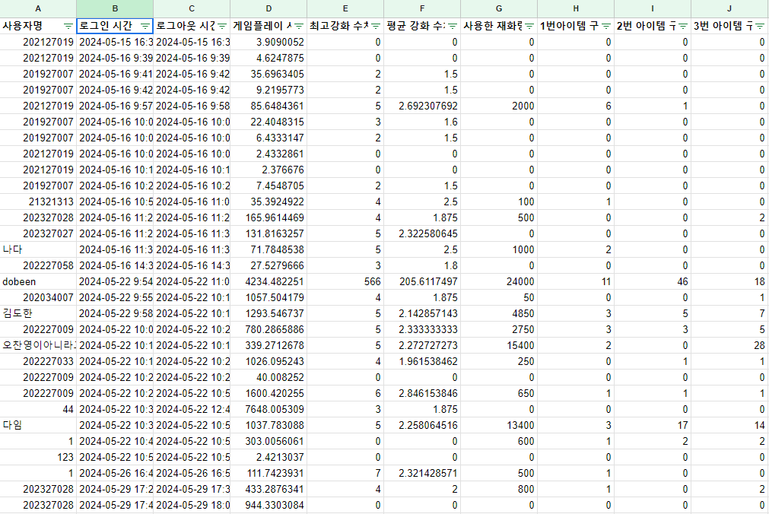
게임 데이터 분석
게임 플레이 시간 저조
( 게임 플레이 시간이 평균 7~8분 )
- 차후 이벤트를 개최하여 플레이 시간 조정
- 최고 강화 수치가 특정 수치가 되면
상품 증정 이벤트 개최

Slide 4
게임 데이터 분석
최고강화 수치 저조
( 최고 강화 수치가 평균 4~5단계 )
- 강화 수치가 레벨이 올라갈 수록 점점 기하 급수적으로 줄어들어서 확률 조정 예정
- 또는 강화에 도움이 되는 주문서 종류를 늘려서 최고 강화 수치를 상승 시킬 예정

Slide 5
게임 데이터 분석
재화 소비 저조
- 재화 소비는 주문서 상점으로만 가능하기에
차후에 주문서 종류 증가 혹은 주문서 가격을
조정하여 재화 소비를 늘릴 예정

Slide 6
Q&A

Slide 7
감사합니다.

